Slide 1
Regulatron

Slide 2
Objetivo
Raspagem de dados (webscraping) veiculados em anúncios de produtos para telecomunicações publicados em alguns dos principais marketplaces do país.

Slide 3


Etapas do desenvolvimento
1
Webscraping contínuo
2
Clusterização
3
Comparação com SCH
4
Relatórios para a fiscalização
5
Mensagem para marketplaces
Notes:
Desenhado originalmente pelo centralizador do PACP (GR07), está sob a responsabilidade do escritório de inovação, as etapas foram especificadas junto à SFI. A ideia é incrível, mas sua implementação complexa, principalmente a primeira etapa, que demanda manutenção e evolução contínuas.

Slide 4








Regulatron: webscraping

Slide 5
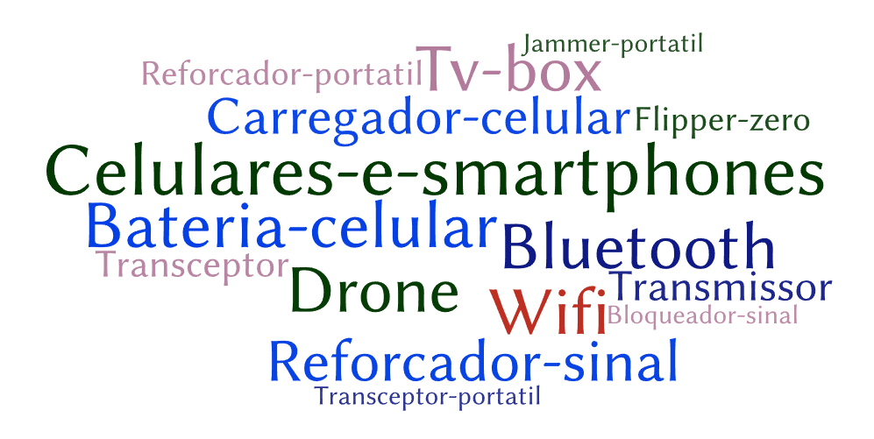
Regulatron: webscraping

Slide 6


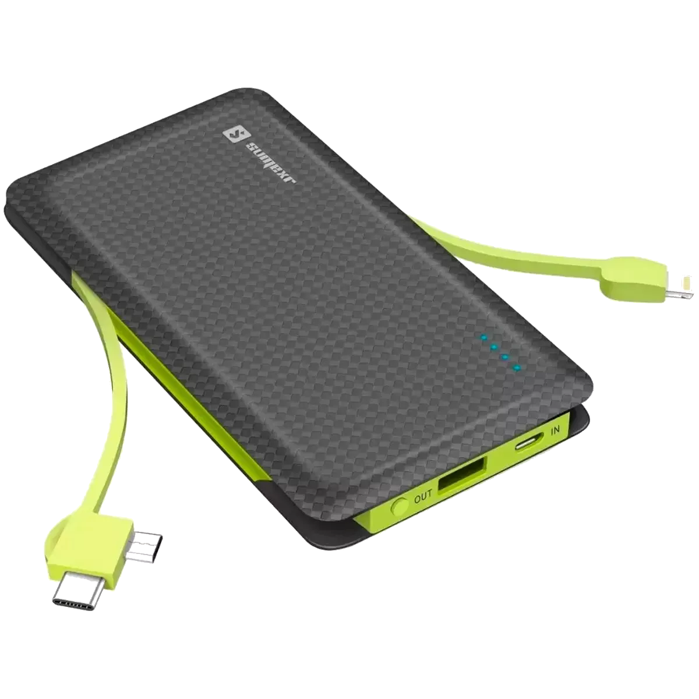
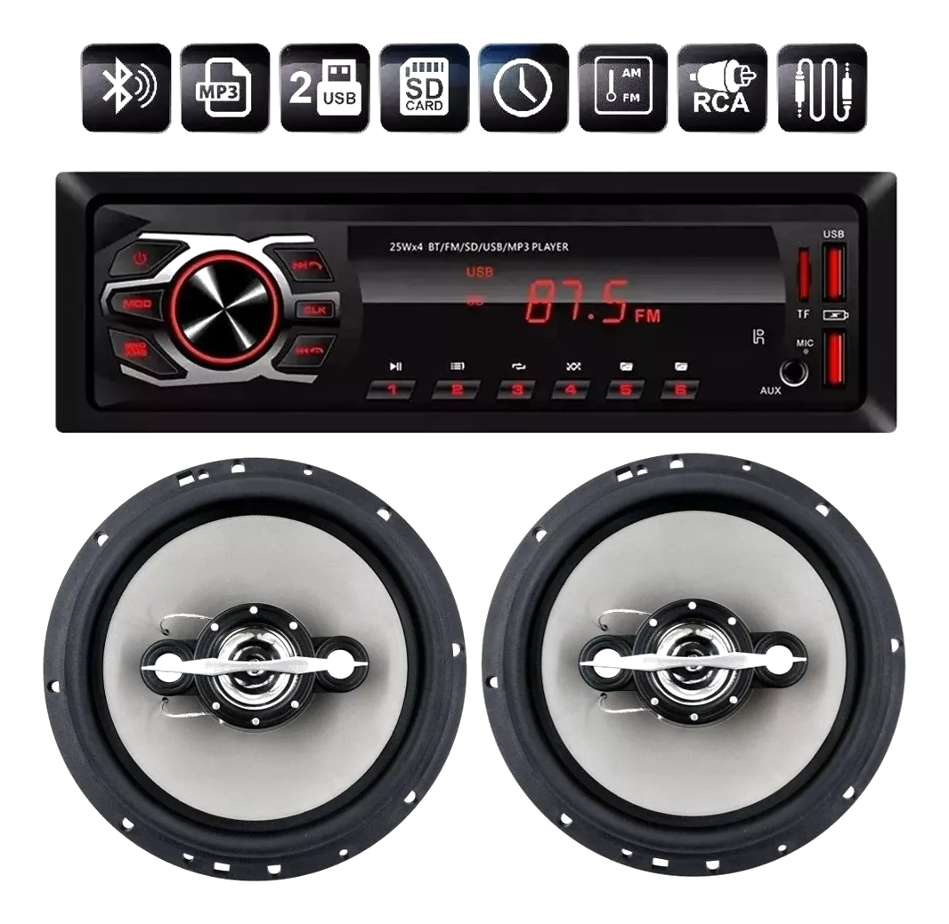


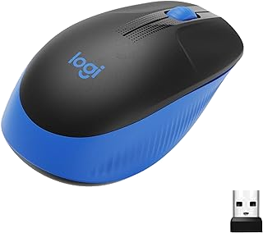




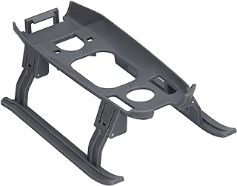
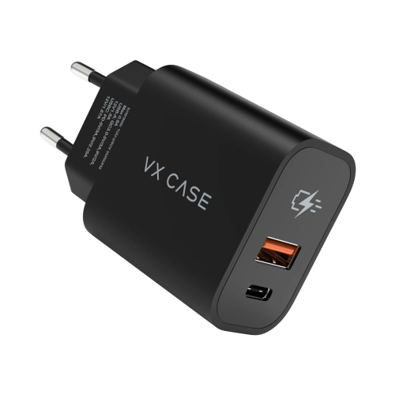
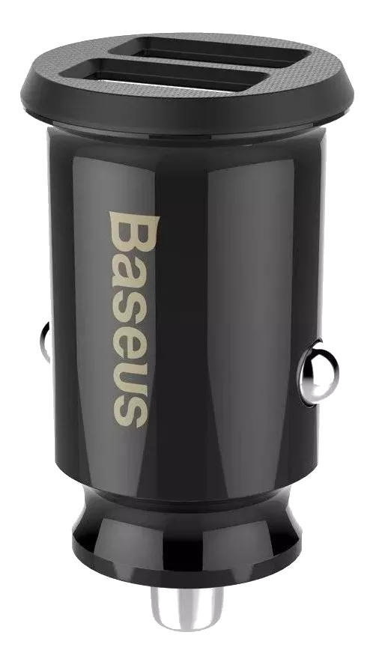




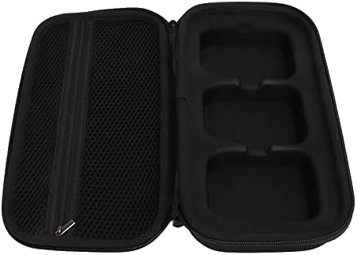

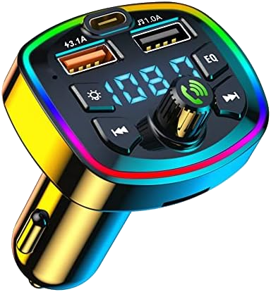
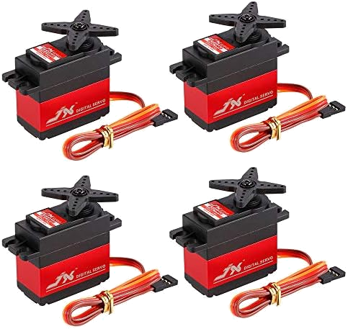

Regulatron: webscraping
Notes:
A pesquisa por palavra chave retorna muitos tipos de produtos, passíveis de homologação ou não

Slide 7
Regulatron: clusterização

Slide 8

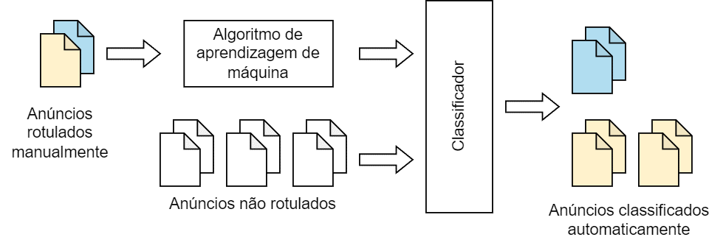
Regulatron: clusterização

Slide 9
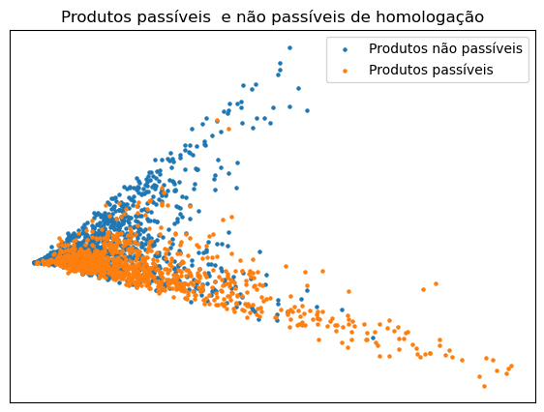
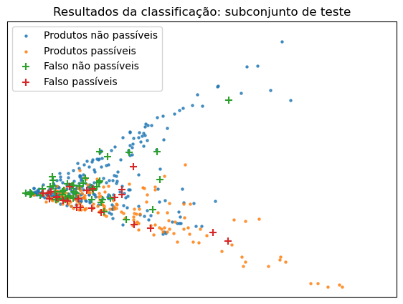
Regulatron: clusterização (piloto)

Slide 10

Regulatron: clusterização (piloto)

Slide 11

Regulatron: clusterização (piloto)

Slide 12
Regulatron: clusterização (piloto)
Resultados limitados por poucos exemplos
Maior quantidade de anúncios rotulados
Desempenho promissor: 93%

Slide 13
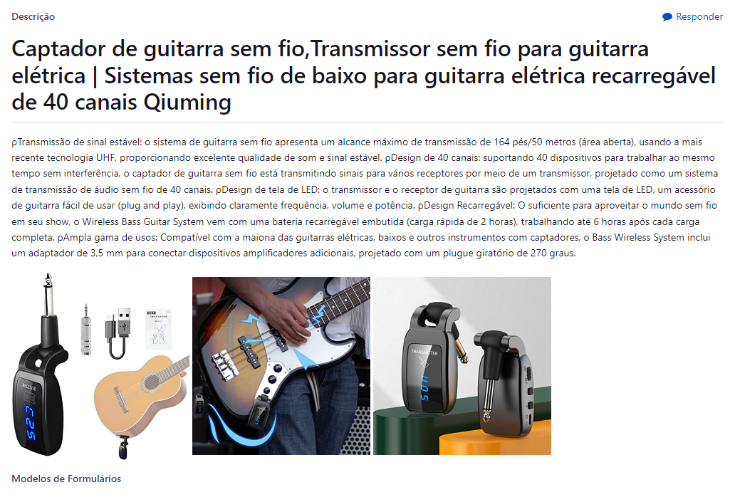

Regulatron: clusterização (rotulagem)
21.504 anúncios
21 fiscais
13 regionais
797,16 horas

Slide 14

Regulatron: próximos passos
Construir um classificador mais robusto, com os dados rotulados, para classificar automaticamente os anúncios coletados pelo Regulatron.
Experimento completo disponível em https://bit.ly/regulatronclf2

Slide 15


